Slide 1
Взаимодействие учителя-логопеда и воспитателей в психолого-педагогическом сопровождении детей, обучающихся в группе комбинированной вида. Консультация для педагогов
Подготовила: учитель-логопед МБДОУ «Детский сад № 2 «Аленушка» Никишина Н.С.
г. Тамбов
2023

Slide 2
Организация взаимодействия учителя-логопеда и воспитателей
Цель:выстраивание единой системы взаимодействия учителя-логопеда и воспитателей ДОУ.

Slide 3
Задачи:
- выработка единых подходов в образовательном процессе.
- оптимизация деятельности воспитателей по профилактической работе [1].

Slide 4
Функции учителя-логопеда
- диагностика речевых нарушений.
- определение основных направлений содержания работы с каждым ребенком,
- формирование правильного речевого дыхания, чувства ритма и выразительности речи, работа над просодической стороной речи,
- коррекция звукопроизношения,
- совершенствование фонематического восприятия и навыков звукового анализа и синтеза,
- устранение недостатков слоговой структуры слова,
- отработка новых лексико-грамматических категорий,
- обучение связной речи,
- развитие психических функций [2].

Slide 5
Функции воспитателя
- пополнение словарного запаса детей по текущей лексической теме в процессе всех режимных моментов,
- постоянный контроль за поставленными звуками и грамматической правильностью речи детей в процессе всех режимных моментов,
- индивидуальная работа с детьми по заданию учителя-логопеда,
- формирование связной речи (заучивание стихотворений, потешек, текстов, знакомство с художественной литературой, работа над пересказом и составление всех видов рассказывания),
- развитие понимания речи, внимания, памяти, логического мышления, воображения в игровых упражнениях на правильно произносимом речевом материале [3].

Slide 6
Формы работы воспитателя и учителя-логопеда в комбинированной группе
- составление календарно-тематического планирования коррекционно-развивающей работы с детьми группы комбинированной направленности,
- коррекционная работа вне занятий по закреплению поставленных звуков и лексико-грамматического строя: во время режимных моментов, самообслуживания, на прогулке, в играх и развлечениях,
- развитие фонематического слуха, учить определять место звука в слове,

Slide 7
- проведение комплекса артикуляционной гимнастики,
- оформление речевого уголка,
- просветительская работа среди родителей по важности закрепления поставленных звуков и пройденного лексико-грамматического материала,
- ведение тетради взаимодействия учителя-логопеда и воспитателя,
- консультирует родителей (законных представителей) детей с речевыми нарушениями по вопросам воспитания ребенка в семье,
- создаёт доброжелательную обстановку в группе,
- ведёт работу с родителями по пропаганде логопедических знаний,
- обеспечивает индивидуальный подход к каждому воспитаннику с речевыми нарушениями с учетом рекомендаций специалистов [3].

Slide 8
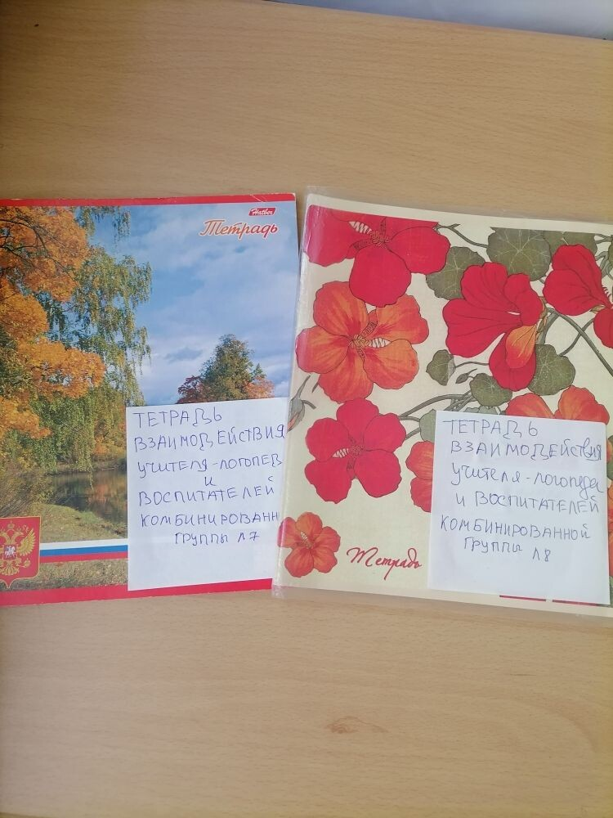
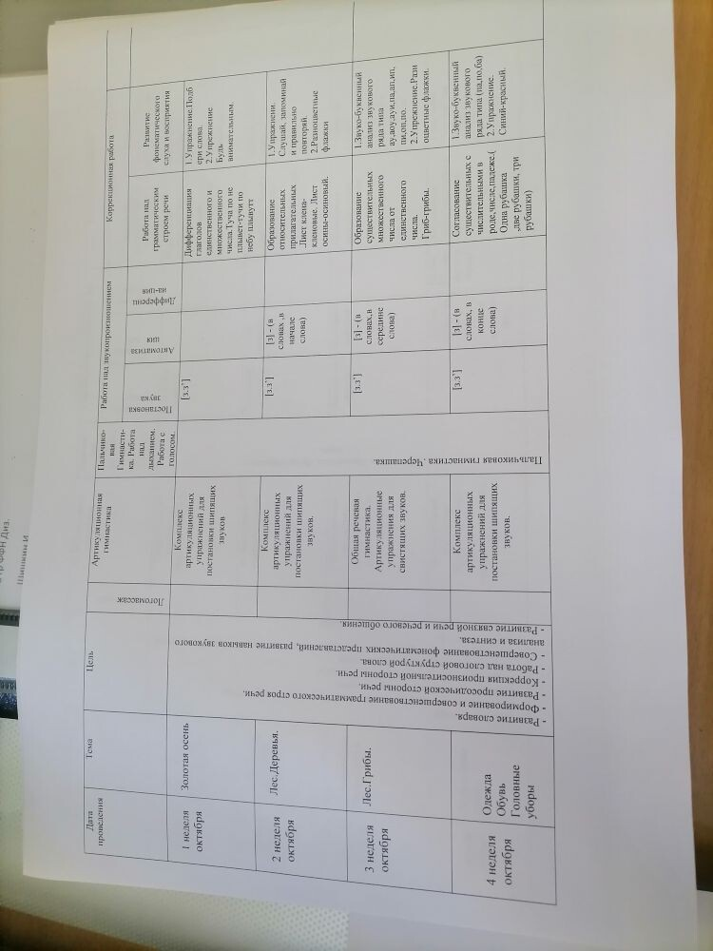
Тетради взаимосвязи, календарный план

Slide 9
Уголок учителя-логопеда для родителей

Slide 10
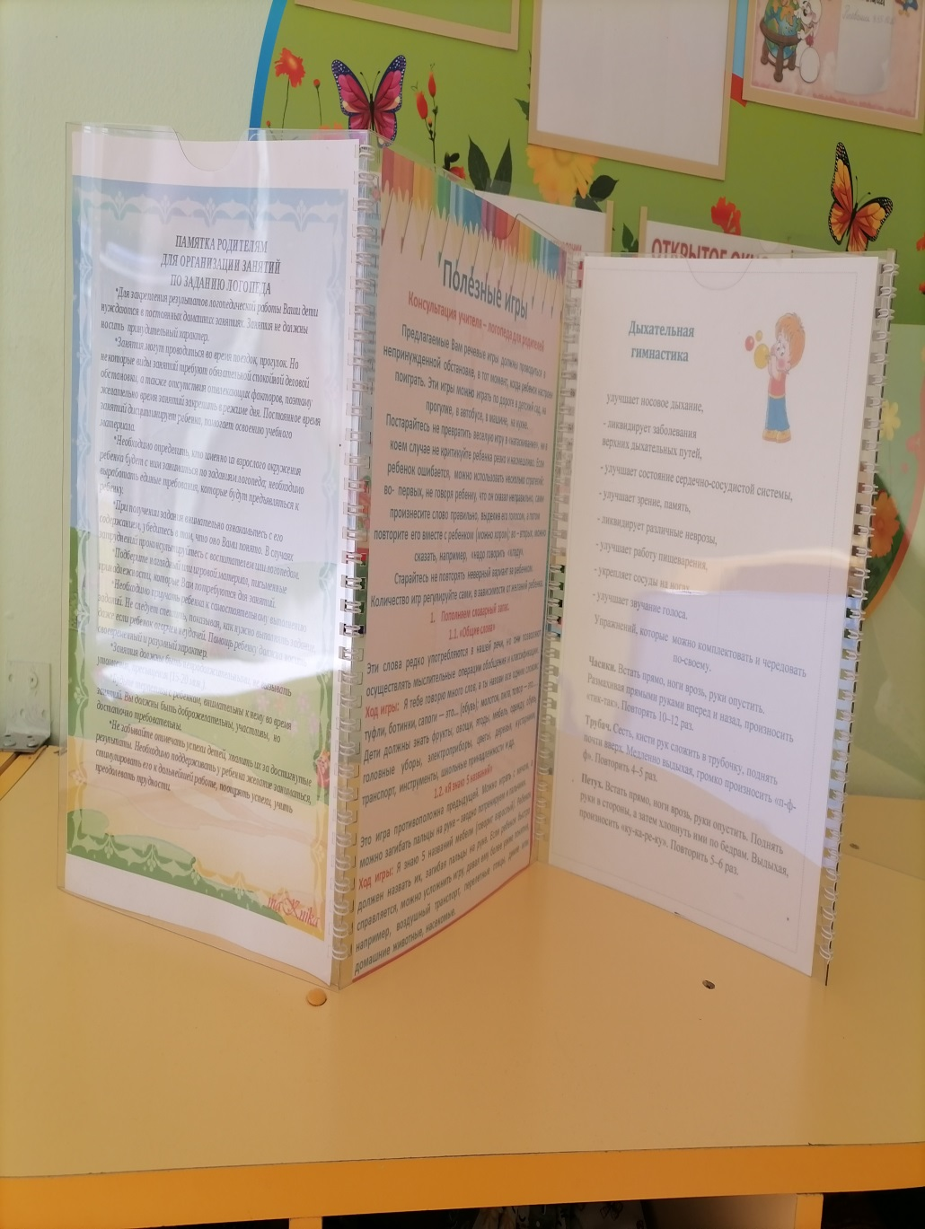
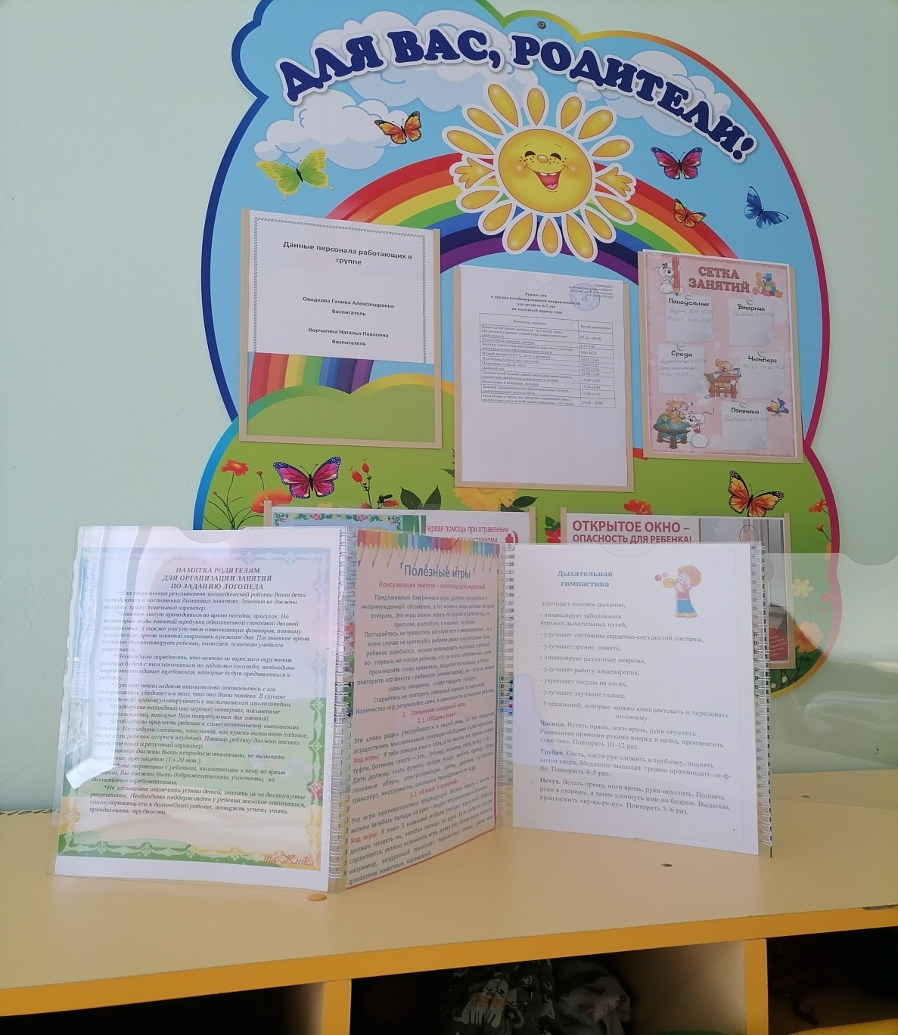
Памятка-передвижка для родителей

Slide 11
Таким образом, только при тесном взаимодействии специалистов дошкольного учреждения можно способствовать устранению различных речевых нарушений в дошкольном возрасте, а значит и дальнейшему полноценному обучению в школе.

Slide 12
Список использованных источников
1. Логопедия. Теория и практика / Под редакцией Филичевой Т.Б. М.: Эксмо, 2017.
2. Лагутина А.В., Миронова С.А., Туманова Т.В., Филичева Т.Б., Чиркина Г.В. Коррекция нарушений речи. М.: Просвещение, 2008.
3. Лалаева Р.И., Серебрякова Н.В. Формирование лексики и грамматики у дошкольников с ОНР. СПб., 2011.

Slide 13
СПАСИБО ЗА ВНИМАНИЕ!

